Slide 1
BESZÉD- ÉS HALLÁS-DIAGNOSZTIKA
Egészségügyi mérnök szak, MSc képzés
Differenciált szakmai ismeretek
3/6 fejezet
Vicsi Klára

Slide 2
Második óra végső feladatai

Slide 3
Feladat
Mi a formáns?
  A hangképző üreg rezonanciafrekvenciái a formánsok.
Hogyan állapítaná meg az F1 és F2 formánsokat?
  Frekvenciabeli megoldás
    Burkológörbe maximumhelyeinek leolvasása
Notes:
Elmélet: hang keltésének mechanizmusa, gerjesztés létrejötte: zönge, zörej. Hangképző üreg hatása, formánsok.

Slide 4
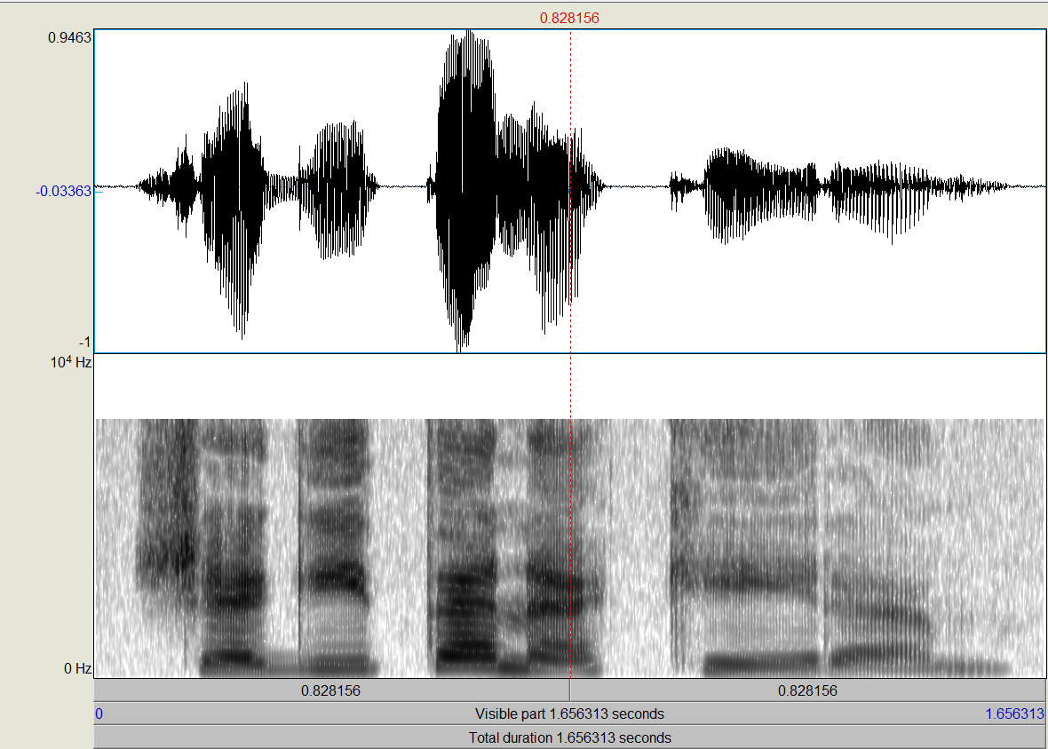
Segítene kérem?
Láthatóak-e valahol formánsok? Ha igen, hol, ha nem, miért nem?

Slide 5
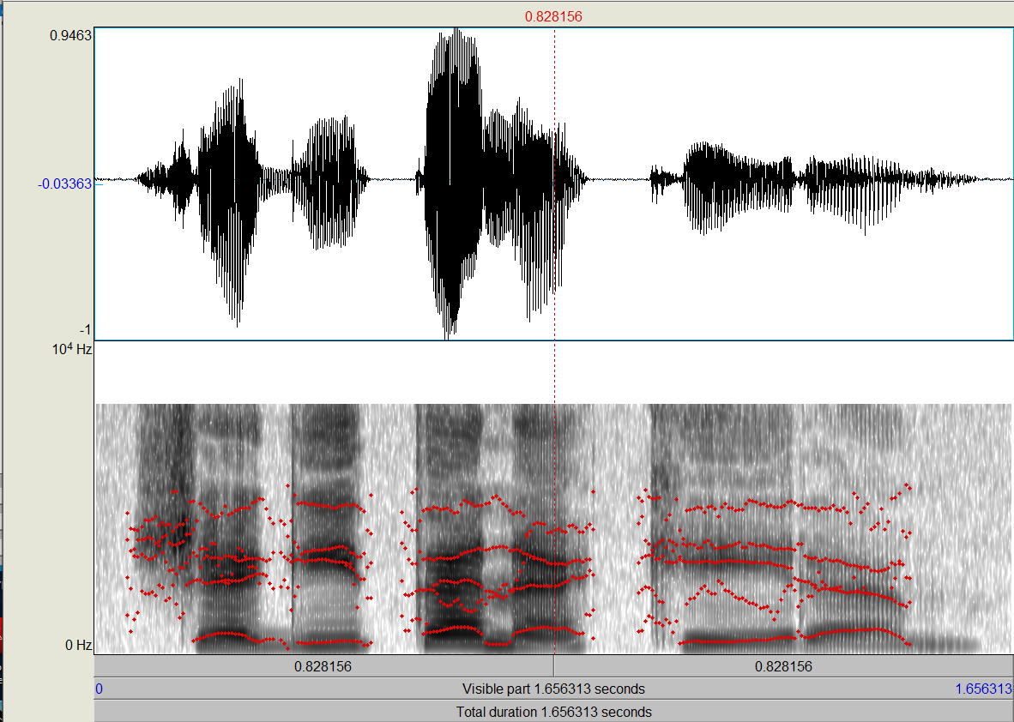
Segítene kérem?

Slide 6
Mássalhangzók

Slide 7
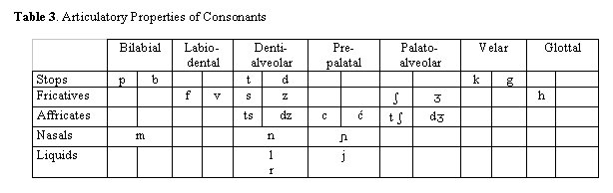

Slide 8
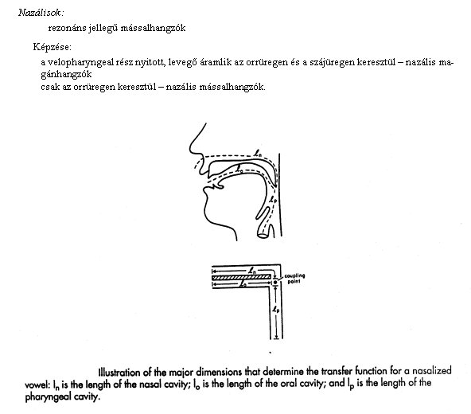
Nazálisok
Hangforrás: zöngeműködés
Rezonátor: orrüreg
Rezonáns jellegű mássalhangzók.
Formánsokkal és antiformánsokkal rendelkeznek.
Energiájuk jellemzően kisebb, mint a magánhangzóké.
Rezonáns jellegű mássalhangzók.
Száj zárásakor levegő áramlik az orrüregen keresztül. Energia hirtelen lecsökken mivel az orrnyílás jóval kisebb, mint a szájnyílás.
Formánsokkal és antiformánsokkal rendelkeznek.

Slide 9
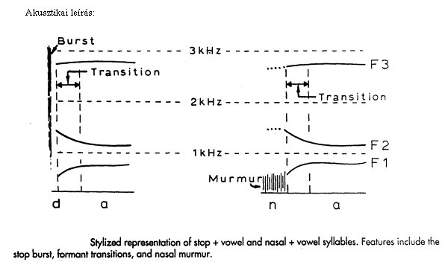
az átviteli függvény tartalmaz pólusokat és zérusokat(Ray D. 1992)
nazális formáns frekvenciája 250 – 300 Hz, a többi formánshely a képzés helyétől függ
Antiformáns helyek alacsony (750 – 1250 Hz), középső (1450 – 2200 Hz) és
magas (3000 Hz fölött) szintén változnak a képzési hellyel.
Energiájuk jellemzően kisebb mint a magánhangzóké.

Slide 10
n
m
„n”, „m” nazális beszédhangok a „Segítene kérem?” mondatban

Slide 11
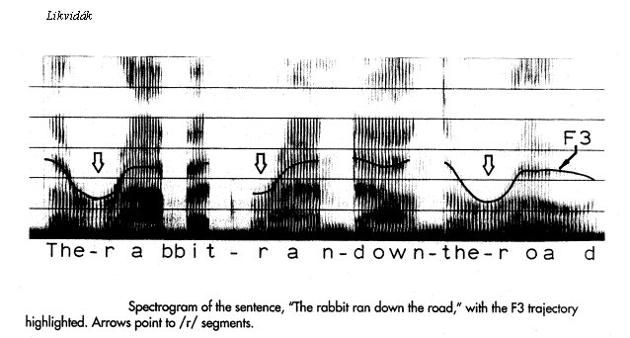
Likvidák
Hangforrás: zöngeműködés, gyenge súrlódás
Rezonátor: a hangképző csatorna
Rezonáns jellegű mássalhangzók.
Formánsokkal és antiformánsokkal rendelkeznek,
Energiájuk jellemzően kisebb, mint a magánhangzóké, de nem esik le olyan mértékben, mint a nazálisoknál.
Magánhangzók környezetében folytonos formánsátmenet.
Gyenge zajkomponens.

Slide 12
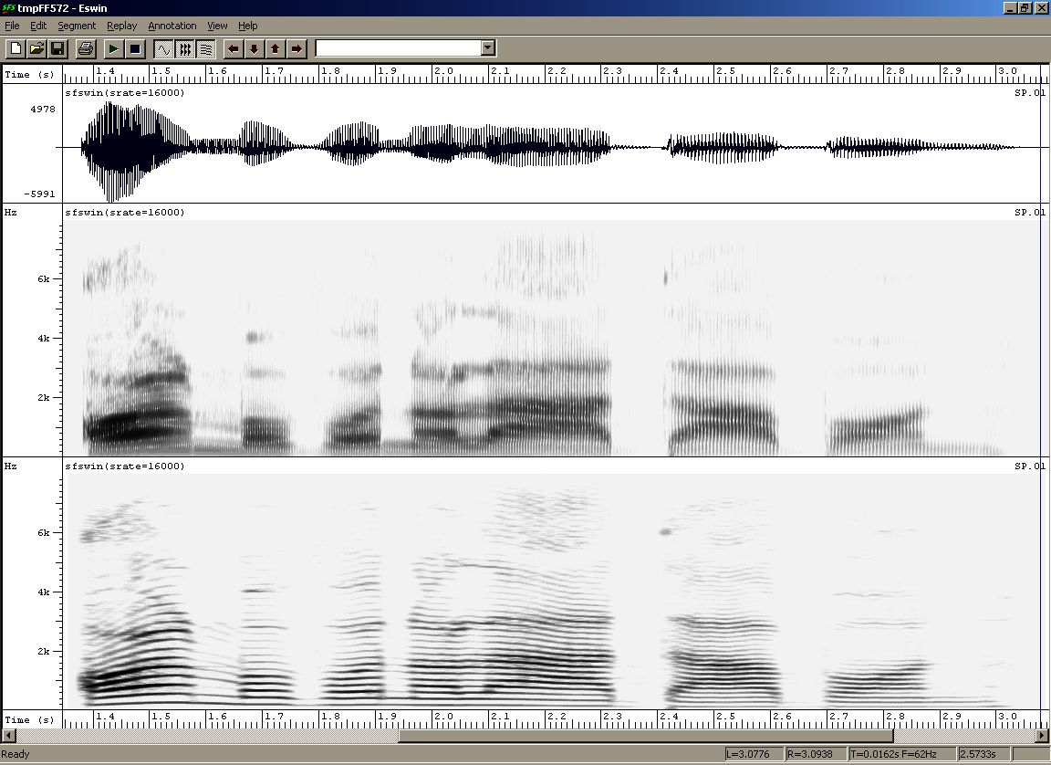
l
l
„I” likvida az „Alma van a ládában” mondatban

Slide 13
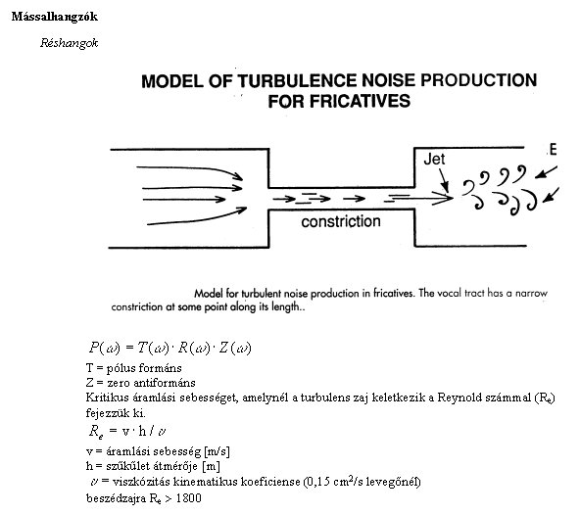
Réshangok
Hangforrás:
szűk résen áthaladó levegő által keltett zörej
zöngeműködéssel vagy anélkül
Rezonátor: a hangképző csatorna

Slide 15
s
„s”, zöngétlen réshang a „Segítene kérem?” mondatban

Slide 16
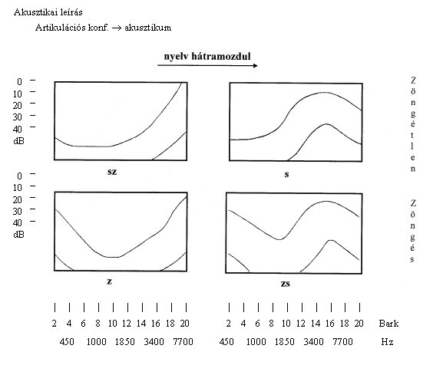
Helyes ejtés színképének szórástartománya

Slide 17
Zárhangok
Hangforrás:
Zárfelpattanási zörej
zöngeműködéssel vagy annélkül
Rezonátor: a hangképző csatorna

Slide 18
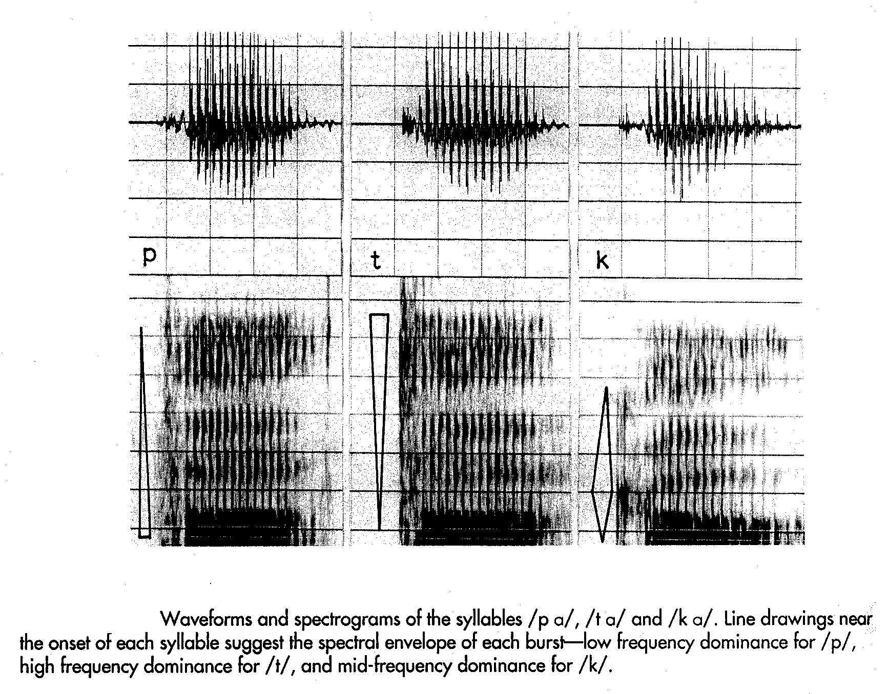
52. ábra

Slide 19
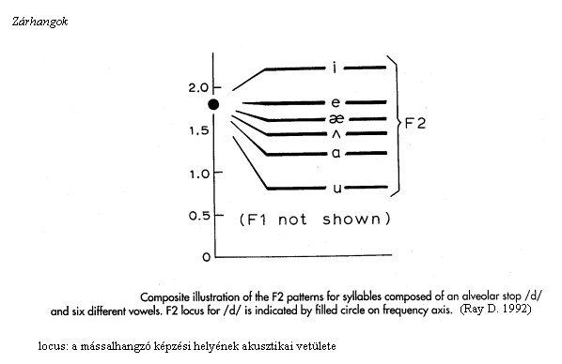

Slide 20
n
g
t
k
„g”, zöngés zárhang, „t” és „k” zöngétlen zárhangok a „Segítene kérem?” mondatban

Slide 21
        Akusztikai leírás
        Akusztikailag összetett
zárképzési tranziens, és zörej,
zár,
zárfelpattanás zörej
Időtartam, ritmus:
zár ~ 80 - 100ms
felpatt. zörej ~ 5 - 40 ms + aspiration
hosszú mássalhangzó – csak a zár időtartama nő meg, ~ 100 – 300 ms

Slide 22
Zárréshangok (affrikáták)
Hangforrás:
Zárfelpattanás plussz súrlódási zörej
zöngeműködéssel vagy annélkül
Rezonátor: a hangképző csatorna

Slide 23
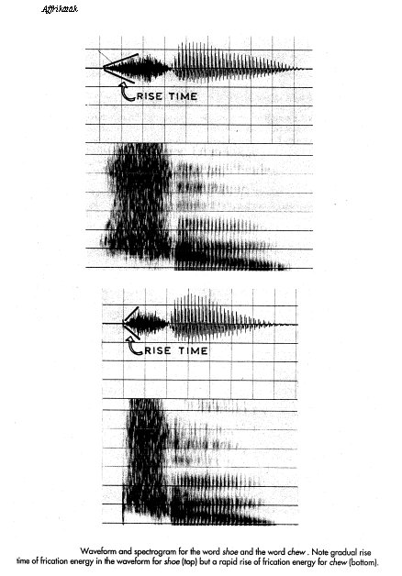
Affrikáták
Akusztikai leírás
locus képzési hely szerint
Akusztikailag összetett:
zárképzési tranziens és zörej,
zár,
zárfelpattanási zörej, spiráns zörej.
Időtartam:
zár ~ 50-100 ms
Zárfelp és spiráns zörej.~ 50- 100 ms
hosszú mássalhangzó → csak a zár időtartama növekszik

Slide 24
Beszélőn belüli variáltság
A hangképzés folyamatosan változó mozgások összessége.
Koartikulációs hatás: A folyamatos hangképzőszervi mozgások miatt az egyik hang fizikai tulajdonságai befolyásolják az azt megelőző és követő hangok fizikai tulajdonságait. Különböző hangkörnyezetben ejtett ugyanazon beszédhangok fizikai jellemzői, pl. formánsfrekvenciái eltérnek egymástól
Ritmus, hangerő, hangmagasság, hanglejtés, nyomatékbeli különbségek
Betegségek Pl. A megfázás igen nagymértékben megváltoztatja a hangok akusztikai paramétereit, hiszen a folyadékkal terhelt üregek rezonanciafrekvenciái eltolódnak. A Parkinson kór, depresszió, gégedaganat stb. szintén hatással vannak a beszédre.
Érzelmek: vidámság, szomorúság, idegesség stb.
Akusztikai környezeti hatások, visszhang, zaj stb. szintén hatással vannak a létrehozott beszéd akusztikai tulajdonságaira.

Slide 25
Beszélők közötti variáltság
Biológiai tényezők pl. a beszédképző szervek méretkülönbsége (férfi-nő-gyerek között, de egy csoporton belül is)
Nyelvi különbözőségek, egy nyelvközösséghez tartozó embercsoportok ejtésbeli különbözőségei - nyelvjárások

Slide 26
Magyar beszédhangok kialakulásának a rendszere

Slide 27
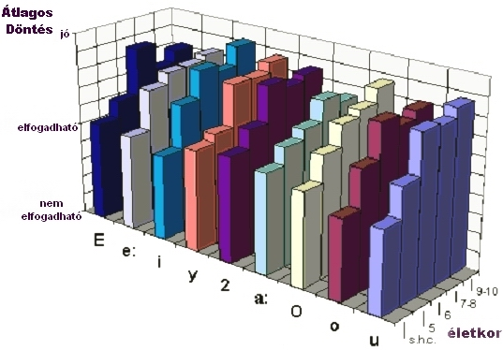
Kialakulásának kezdete az első életév második felére tehető, ekkor jelennek meg a kisgyermek hangadásában az első, percepcionálisan már elsajátított nyelvspecifikus hangzási jegyek. A gyermeki beszéd hangjainak kor szerinti kialakulása az ábrákon látható.
A magánhangzók kiejtésének fejlődése az életkor függvényében. (Az s.h.c. az adatbázisban szereplő beszédhibás gyermekek mintáit jelenti.) A beszédhangok jelölésére SAMPA szimbólumokat használunk

Slide 28
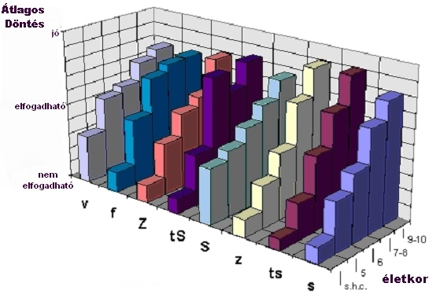
A réshangok és affrikáták kiejtésének fejlődése az életkor függvényében.
(Az s.h.c. az adatbázisban szereplő beszédhibás gyermekek mintáit jelenti.)
A beszédhangok jelölésére SAMPA szimbólumokat használunk

Slide 29
ARTIKULÁCIÓS BÁZIS:
A hangképző szervek jellemző mozgásainak összessége, amelyekkel a nyelvi rendszer elemeit a beszédben megvalósítjuk. A nyelvileg meghatározott artikulációs bázis a normatív anyanyelvi kiejtés feltétele.
Mozgató idegpályák tinédzser kor határán rögzülnek.
Notes:
Ezért van az, hogy anyanyelvi szinten lényegében csak tinédzser kor előtt lehet megtanulni egy nyelvet. Ha valaki később tanul egy nyelvet, annak kiejtése már nem lesz tökéletes, mindig érezni lehet a kiejtésén az idegen akcentust, mivel újabb artikulációs szervet mozgató idegpályák már nem igen hozhatók létre.

Slide 30
A magyar beszédhangkészlet gerjesztés szerinti típusai
 | gerjesztés típusa | Létrehozott akusztikai produktum | aktív hangképző csatorrnarész | Beszédhangtípus és írásjelszimbólumai
tiszta gerjesztés | hangajkak rezegnek | zönge | orális | magánhangzók „i, í, ü, ű, u, ú, e, é, ö, ő, o, ó, a, á”
 | résen kiáramló levegő turbulens áramlása | súrlódási zörej | orális | zöngétlen réshangok „f, sz, s, h”
 | zárfelpattanás | beszédenergia-mentes rész + zárfelpattanási zörej | orális | zöngétlen zárhangok „p, t, k, ty”
vegyes gerjesztés | hangajkak rezegnek+ résen kiáramló levegő turbulens áramlása | zönge + súrlódási zörej | orális | zöngés réshangok „v, z, zs” likvidák „l, r, j”
 | hangajkak rezegnek+ zárfelpattanás | zönge + zárfelpattanási zörej | orális | zöngés zárhangok „b, d, g, gy”
 | hangajkak rezegnek+ zárfelpattanás | zönge + zárfelpattanási zörej | nazális | nazális hangok „m, n, ny”
 | hangajkak rezegnek+ zárfelpattanás + résen kiáramló levegő turbulens áramlása | zönge + zárfelpattanási zörej + súrlódási zörej | orális | zöngés affrikáták (zár-réshangok) „dz, dzs”
 | hangajkak nem rezegnek + zárfelpattanás + résen kiáramló levegő turbulens áramlása | beszédenergia-mentes rész + zárfelpattanási zörej. + súrlódási zörej | orális | zöngétlen affrikáták (zárréshangok) „c, cs”

Slide 31
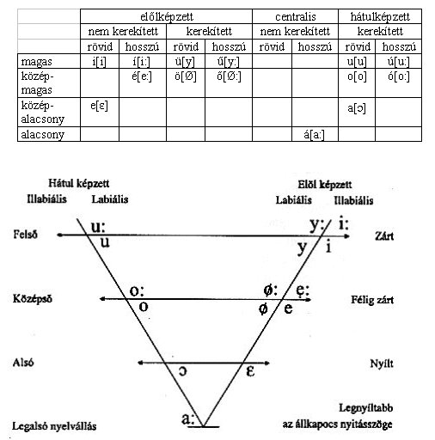
Magyar magánhangzók

Slide 32
Magyar mássalhangzók
 | Bilabialis |  | Labio-dentalis |  | Denti-alveolaris |  | Pre- palatalis |  | Palato-alveolaris |  | Velaris |  | Glottalis
Zárhangok | p | b |  |  | t | d |  |  |  |  | k | g
Réshangok |  |  | f | v | s | z | S | Z |  |  |  |  | h
Affrikáták |  |  |  |  | ts | dz | tS | dS | t’ | d’
Nazálisok | m |  |  |  | n
Likvidák |  |  |  |  | l r |  | j
Rövid és hosszú mássalhangzók – 25 pár
A mássalhangzó hosszúság a magyar nyelv sajátossága.
Minden mássalhangzó lehet fonémikusan rövid, vagy hosszú (iker);
halott /hכּlot:/ hallott /hכּl:ot:/
hal /hכּl/ hall /hכּl:/
sok /Σok/ sokk /Σok:/

Slide 33
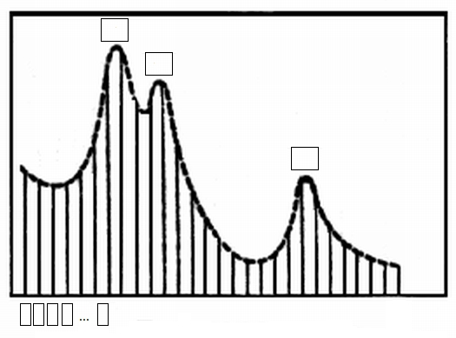
Feladat
Egészítse ki az ábrát, beírva a keretekbe a megfelelő jelöléseket. Ismertesse az ezzel kapcsolatban tanult fogalmakat!
Mely beszédhang típushoz tartozik az ábrán látható spektrum?
  [dB]
[Hz]

Slide 34
Feladat
Egészítse ki az ábrát, beírva a keretekbe a megfelelő jelöléseket. Ismertesse az ezzel kapcsolatban tanult fogalmakat!
Mely beszédhang típushoz tartozik az ábrán látható spektrum?
  Vonalas spektrum [dB]
    Alapfrekvencia: zöngés hang
  Jól látható formánsszerkezet
    magánhangzó
F1
F2
F3
[Hz]
Fo,f1,f2,f3,……

Slide 35
Feladat
Milyen frekvenciatartományban legintenzívebb az 'sz' hang spektruma?
  kb. 30Hz-100Hz
  kb. 100Hz-300Hz
  kb. 300Hz-1000Hz
  kb. 1000Hz-3kHz
  kb. 3kHz-10kHz
  kb. 10kHz-20kHz

Slide 36
Zörej gerjesztésű mássalhangzók
Feladat:
A kása szó időfüggvényéből kell előállítania a kácsa szó időfüggvényét egy szokványos hangeditor programmal. Hogyan végzi el a feladatot?
  „s” → ”cs”
  DE:

Slide 37
Zörej gerjesztésű mássalhangzók
Feladat:
A kása szó időfüggvényéből kell előállítania a kácsa szó időfüggvényét egy szokványos hangeditor programmal. Hogyan végzi el a feladatot?
  „s” → ”cs”
    Zöngétlen marad
    Réshang → zár-rés hang
    Időtartambeli különbség
Súrlódási zörej időtartama szerint hallott hangok
  t > 100 ms → réshang
  50 < t < 100 ms → affrikáta
  t < 50 ms →zárhang
  DE: a képzési hely ugyanaz

Slide 38
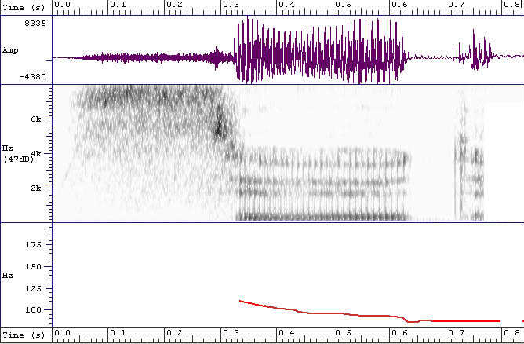
Feladat:
Az alábbi ábrán egy három beszédhangból álló szó időfüggvénye (felső sáv), spektrogramja (középső sáv) és alapfrekvencia görbéje (alsó sáv) látható.
Húzza be a beszédhangok határait. Indokoljon! Jellemezze a beszédhangok sajátosságait a tanultak alapján.
Próbálja meghatározni a hangsort. Indokoljon!
Minden hangra adja meg a gerjesztés típusát!
Női, férfi, vagy gyermek beszéde van a spektrogramon?

Slide 39
Egyes beszédhangok spektruma egy szón belül
Feladat:
A Kossuth Rádió egyik férfi rádióbemondóját vizsgálják a gégészeten. A száz szót kell kiejtenie, ezt veszik fel először egy jó minőségű mikrofonnal, másodszor egy vezetékes telefonon keresztül. A hangfelvételeket elemzik. Válaszoljon a feltett kérdésekre indoklással együtt.
  Mennyi lehet a bemondó alapfrekvenciája?
  Rajzolja fel a bemondó zöngéjének nyomás-idő függvényét, ha az alapfrekvencia 100Hz! Jellemezze! 2 cm=10 ms
  Hány részhangot számolhatunk meg az „á” hangban a mikrofonos felvételen, ha a mikrofon felső átviteli frekvenciája 8kHz?
Részhang=alaphang+felharmónikusok

Slide 40
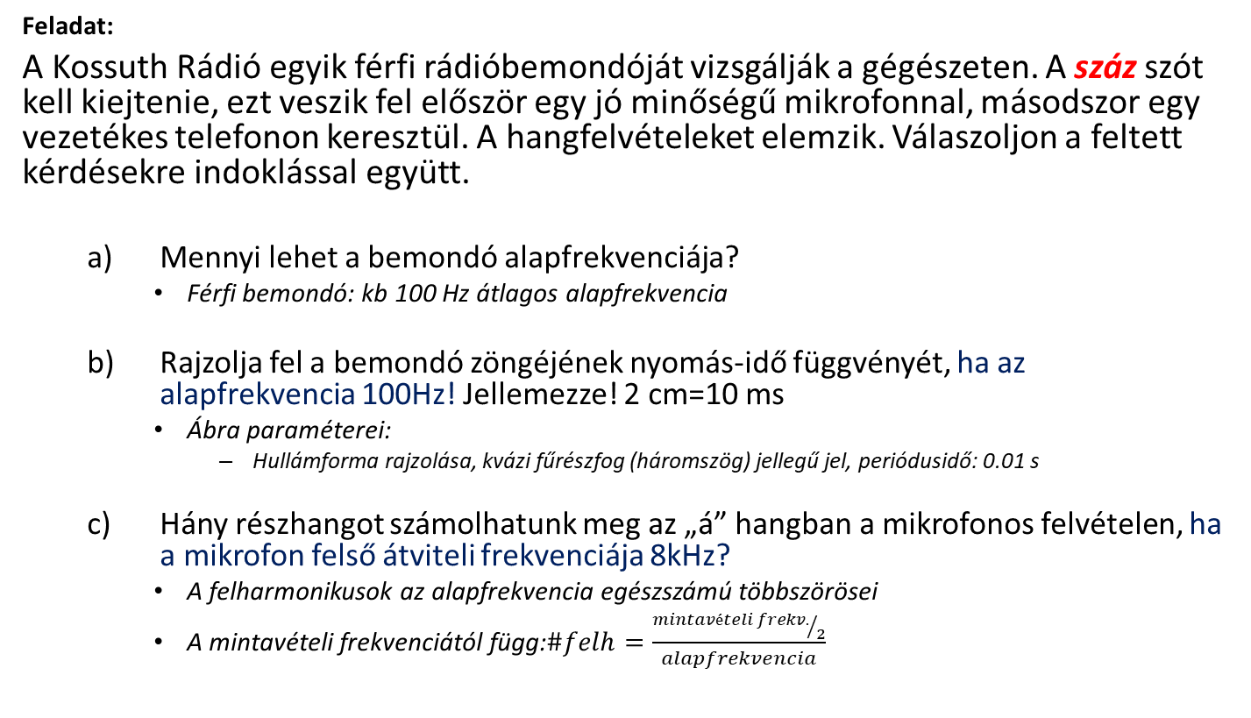
Egyes beszédhangok spektruma egy szón belül
Feladat:
A Kossuth Rádió egyik férfi rádióbemondóját vizsgálják a gégészeten. A száz szót kell kiejtenie, ezt veszik fel először egy jó minőségű mikrofonnal, másodszor egy vezetékes telefonon keresztül. A hangfelvételeket elemzik. Válaszoljon a feltett kérdésekre indoklással együtt.
  Mennyi lehet a bemondó alapfrekvenciája?
    Férfi bemondó: kb 100 Hz átlagos alapfrekvencia
  Rajzolja fel a bemondó zöngéjének nyomás-idő függvényét, ha az alapfrekvencia 100Hz! Jellemezze! 2 cm=10 ms
    Ábra paraméterei:
      Hullámforma rajzolása, kvázi fűrészfog (háromszög) jellegű jel, periódusidő: 0.01 s
  Hány részhangot számolhatunk meg az „á” hangban a mikrofonos felvételen, ha a mikrofon felső átviteli frekvenciája 8kHz?
    A felharmonikusok az alapfrekvencia egészszámú többszörösei
    A mintavételi frekvenciától függ:$\#felh=\frac{{mintavételi frekv.}/2}{alapfrekvencia}$
Részhang=alaphang+felharmónikusok

Slide 41
Szupraszegmentális leírás
A beszéd zenei elemeinek leirása a prozódia
Elemei:
HANGLEJTÉS, HANGSÚLY, BESZÉDTEMPÓ, SZÜNETEK, HANGSZÍN

Slide 42
Hanglejtés: Alaphangváltozás. Hangmagasság szintje,
a hangmagasság-változás irányát, a hangmenetet adja meg.
A hangmagasság változás három lehetséges iránya:
ereszkedés, a szinttartás és az emelkedés
A tonális nyelvekben a hanglejtés a szó szintjén önálló nyelvi tényezőként
működik. Tehát jelentésmeghatározó szerepe van.
Európában beszélt nyelvek közül a szerbhorvát, a litván, a svéd
és a norvég.
A monoton nyelvekben szószinten nincs jelentésmeghatározó szerepe.
A hanglejtésnek a mondat szintjén teljesedik ki a funkciója,
ennek megfelelően egy szónak a hanglejtése attól függően ereszkedő,
szinttartó vagy emelkedő, hogy milyen típusú mondatban,
annak mely pontján és milyen mondattani szerepben áll.
Notes:
Tonális nyelv Európában Pl. a norvégban a kokken fonémasor attól függően jelenti azt, hogy ’szakács’ vagy azt, hogy
’főzni’, hogy végig emelkedő dallammal, avagy ereszkedő dallammal mondjuk-e ki.
Monoton nyelv pl. a magyar.

Slide 43
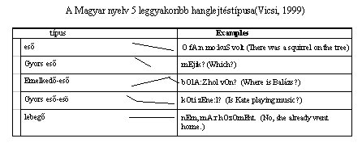
kOtizEnel?
MimEd’mO: mozibOn?

Slide 44
Hangsúly, lehet akár az intenzitás, akár az időtartam, akár a frekvencia
csúcsértéke.
Hogy hangsúlyt észleljünk a megnyilatkozásban (a hangerőváltozás irányát
(gyengülő, szinttartó, erősödő), a szótagok között 10 dB feletti hangerőkülönbségnek
és kis tercet meghaladó hangközkülönbségnek kell lennie.
Kötött hangsúlyról beszélünk, amikor a hangsornak mindig ugyanazt a sorszámú
szótagját emeljük ki.
A magyar nyelvben mindig a szó első szótagja viseli a hangsúlyt.
A francia nyelvben, pl. mindig az utolsó szótagon, a lengyelben az utolsó
előtti szótagon van a hangsúly.
Szabad hangsúlyról beszélünk, ha a hangsúly helye szavanként változik,
pl. az angol nyelvben.

Slide 45
Időtartam és beszédsebesség
    A beszédtempó:
    az időegységre jutó beszédhangok, szótagok, ritkábban szavak száma
    fejezi ki és egy nyelvközösségen belül viszonylag állandó jellemző.
    A szünet és a szünethordozók
    A szünet – a közlemény szerkezeti és értelmi-logikai tagolásának elsőrendűen
    fontos eszköze
    – alapvetően biológiai funkcióhoz kapcsolódik, a belégzéshez.
A szünet érzetét objektív és szubjektív oldal együttes elemzése adja meg.
A magyar nyelvben általában az alábbi szünetérzetét keltő jelenségek fordulnak elő:
akusztikai jelkimaradás,
a hangfolyamatra jellemző alkalmazkodások elmaradása,
szókezdő vagy szóvégi beszédhangok megnyújtása,
Gégezárhang (glottális zár) a szókezdő magánhangzó előtt (kemény hangindítás),
kiemelkedő nyomatékú hangsúly,
a hangmagasság hirtelen változása (felszökése vagy leesése),
a tempó lefékezése,
gondos artikuláció
Notes:
A beszédtempó a magyarban 10-14 beszédhang/sec.

Slide 46
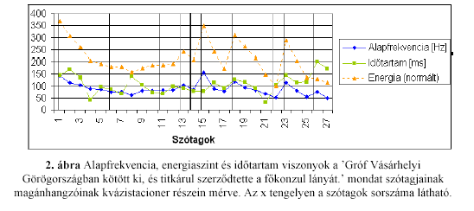

Slide 47
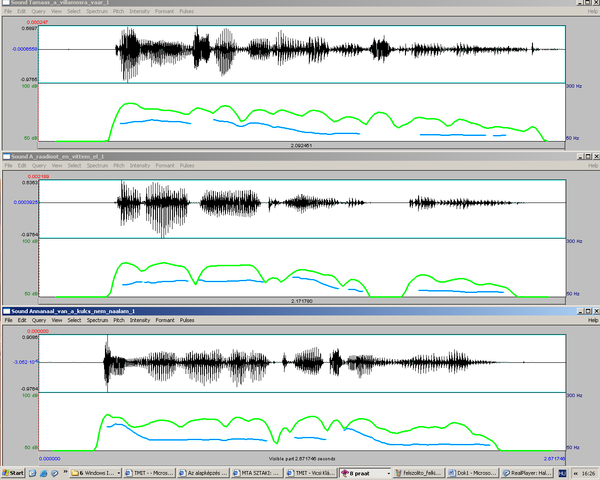
Az alapfrekvencia (kék), hangintenzitás (zöld) ábrázolása egy mondatban
Kijelentő mondatok
Tamás a villamosra vár.
A rádiót én vittem el.
Annánál van a kulcs nem nálam.

Slide 48
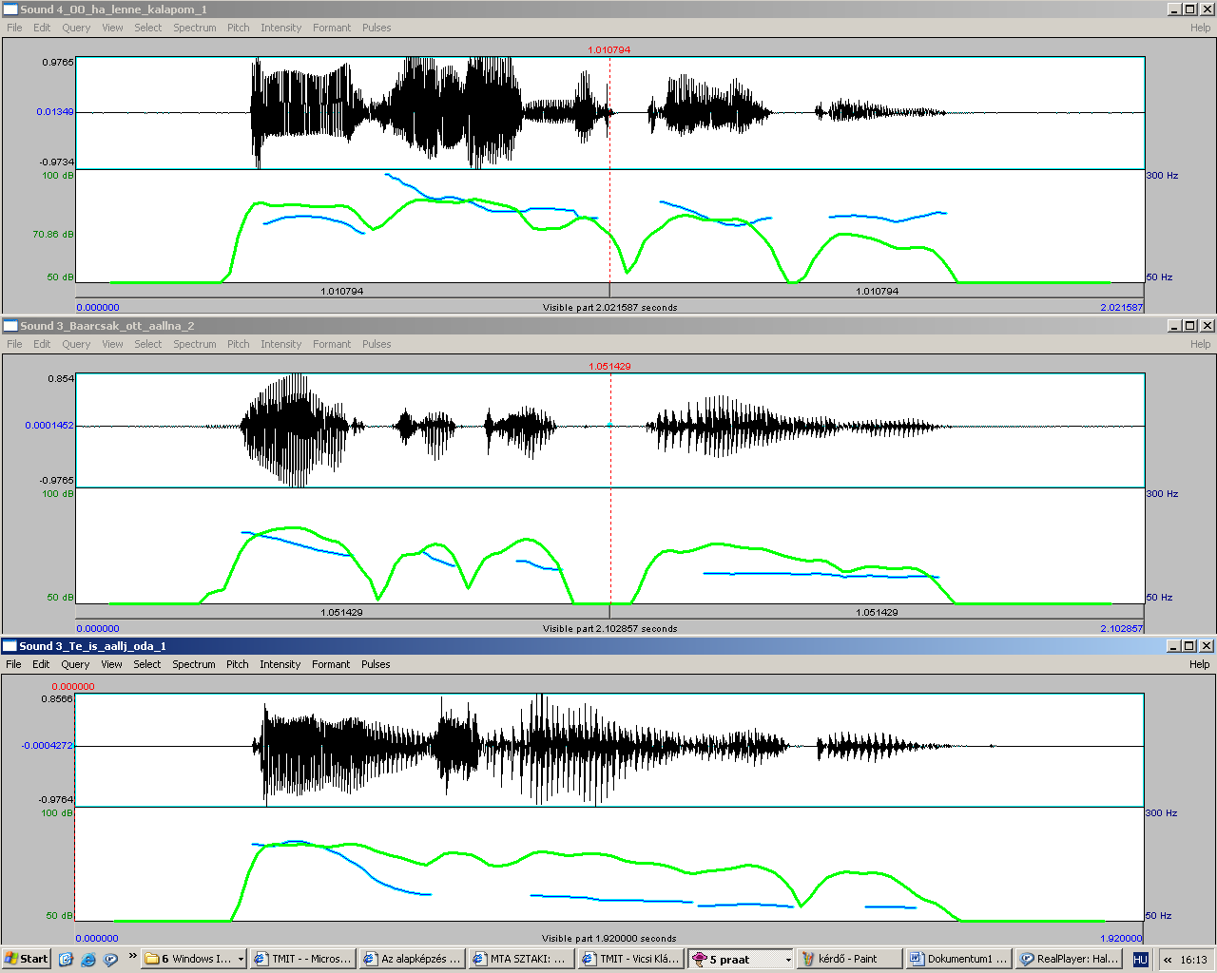
Az alapfrekvencia (kék), hangintenzitás (zöld) ábrázolása egy mondatban
Felkiáltó, óhajtó mondatok
Ó ha lenne kalapom!
Bárcsak ott állna!
Te is állj oda!

Slide 49
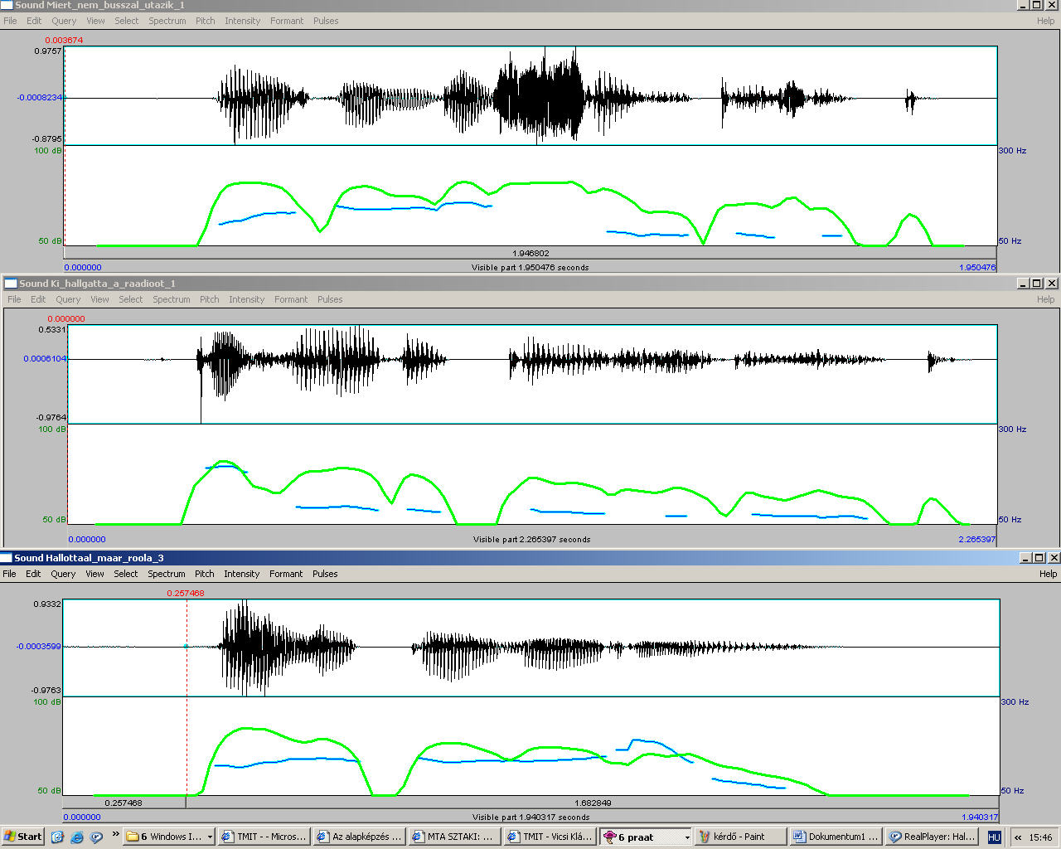
Az alapfrekvencia (kék), hangintenzitás (zöld) ábrázolása egy mondatban
Kérdő mondatok
Miért nem busszal utazik?
Ki hallgatta a rádiót?
Hallottál már róla?

Slide 50
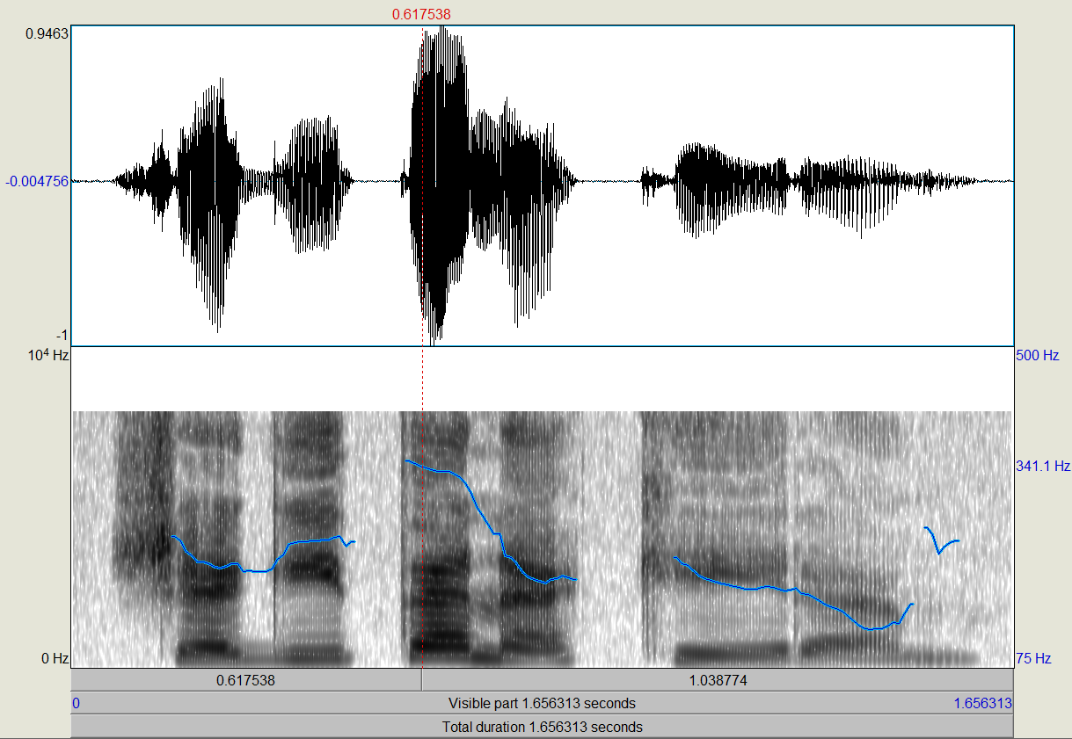
Feladat:
f0
Segítene kérem?
Mennyi az f0 az első magánhangzón? Férfi vagy nő lehet a beszélő?

Slide 51
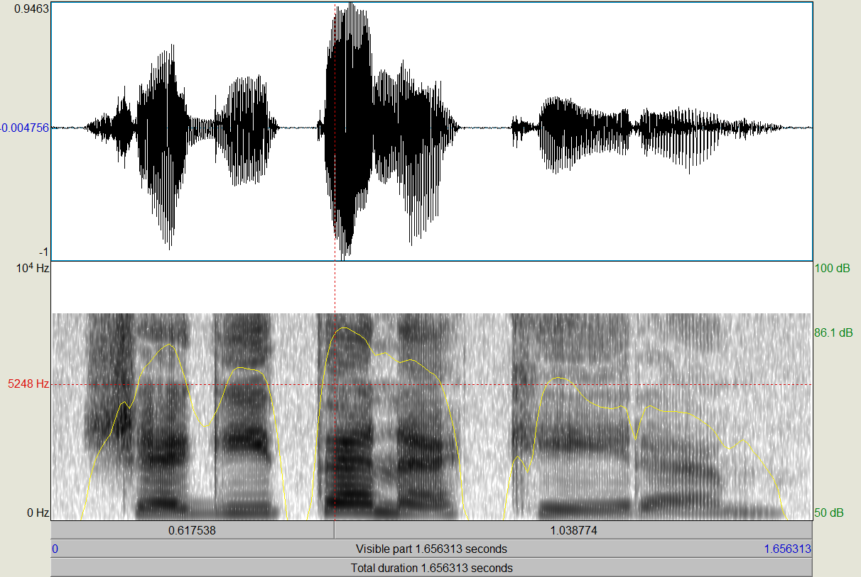
Feladat:
Iössz
Segítene kérem?
Állapítsa meg, hogy jellemzően hol nagyok az össz intenzitásértékek a mondatban?

Slide 52
Beszédadatbázsok
Létrehozásuk a véletlenszerű folyamat egyes megvalósulásainak összegyüjtése
Az adatbázisok számítógép segítségével létrehozott,- tárolt és a szükséges magyarázó jegyzetekkel, címkézésekkel és átírásokkal ellátott beszédfelvételek gyűjteményei.

Slide 53
1. Beszélőn belüli variálhatóság,
2. Beszélők közötti variáltság,
3. Környezeti hatások: statikus, dinamikus
Notes:
Manapság a statisztikai modell alapú (HMM) illetve a neurális háló alapú rendszerek elterjedtek
Egy pontos paraméterbecslési lépés nagyszámú minta vizsgálata alapján lehet sikeres, megfelelő címkézés, átírás kell
Adatbázis létrehozása: a véletlenszerű folyamat egyes megvalósulásainak összegyűjtése egészen a tervezett használati mód közel teljes lefedéséig ->alapvetően fontos az adatok jósága!

Slide 54
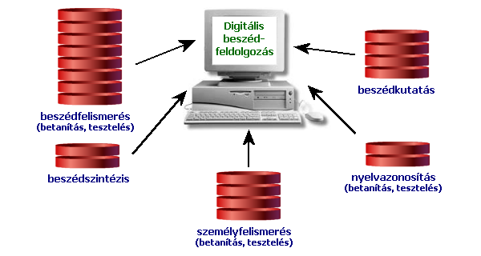
Egészségi állapot, betegség felismerés
biometria

Slide 55
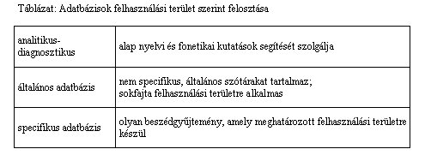

Slide 56
Az adatbázisok tervezése
Az adott feladathoz legjobban illeszkedő adatbázis kiválasztásánál az alábbi szempontokat kell figyelembe venni:
a felvételek és a rögzítés pontos fizikai leírását,
a felvett anyag nyelvi jellemzőit,
az adatbázis méretét,
a beszélők szoció-, lingvisztikai adatait,
az adatbázis feldolgozási módját – annotálás, szegmentálás

Slide 57
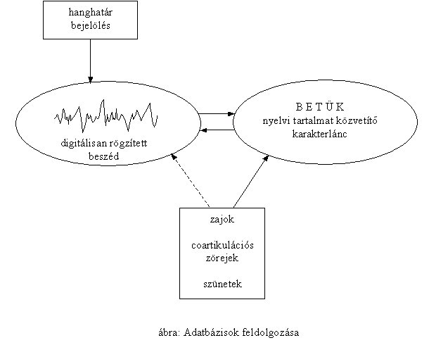
szegmentálás
Címkézés - SAMPA
vagy
gyüjtési szempont szerinti
jellemzés
Gyüjtési szemponton kívüli hangesemények

Slide 58
Adatbázis feldolgozási módja
Annotálás: a hangfelvétel tartalmával kapcsolatos általános információkat adunk meg, melyeket egy címkefájl tartalmaz. Pl. szófaji címkék, ortografikus jelölés, kanonikus alak, vagy pl. betehang típusa.
Szöveg-kiejtés átírás:A bemondott beszéd ortografikus lejegyzéséből általában elkészítik annak fonetikai átiratát, ahol már beszédhangokkal írják le a beszéd tartalmát, hanem nemzetközi fonetikai jelölésrendszerrel.
Szegmentálás: kérdéses részek elkülönítése jelzésekkel/eseményhatárokkal a beszéd időfüggvényében, ahol a gyűjtési szempont szerinti jellemzés a hanganyagban megváltozik.
  Leggyakrabban fonéma-, szó- és mondatszintű
Címkézés: rendszerint a szegmentált hallott hanganyag egységek megjelölése SAMPA nemzetközi fonetikai jelölésrendszerrel
Notes:
Szöveg-kiejtés átírás
Itt meghatározott IPhA vagy SAMPA nemzetközi hangjelöléseket kell alkalmazni. A fonetikai átírásnak számos szintje létezik:
Kanonikus fonetikai átírás: Az adott szöveg karaktereinek olyan átírása, amelyben az ortografikus karaktereket fonémák sorozatára alakítjuk ki, de az adott szövegkörnyezetet nem vesszük figyelembe. Tehát a hasonulás és a koartikuláció nincs figyelembe véve.
Fonotipikus fonetikai átírás: A karakterek átírását, az adott nyelv fonetikai szabályainak alapján végezzük, a szövegkörnyezet függvényében (pl. A hasonulási szabályok figyelembe vételével).
Hallás alapján történő fonetikai átírás: A figyelmesen lehallgatott szöveg hallás alapján történő lejegyzése. Tehát itt, az írott szöveg figyelembe vétele nélkül, kizárólag a hallott hangok kerülnek lejegyzésre.

Slide 59
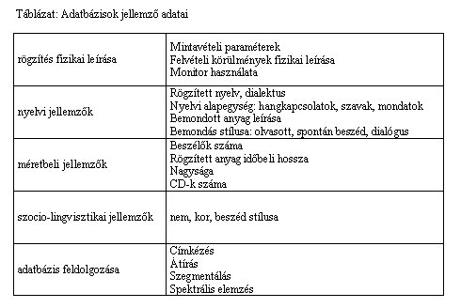

Slide 60
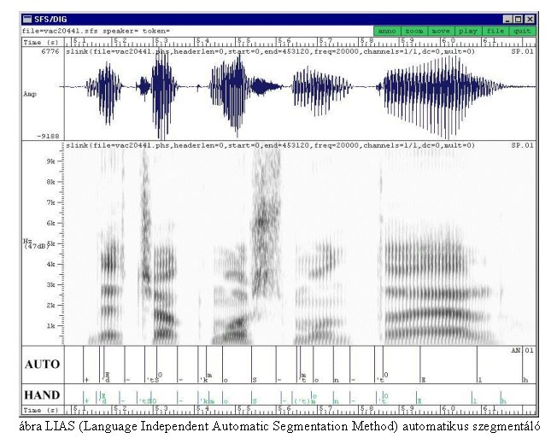

Slide 61
Magyar beszédadatbázisok összefoglaló adatai
 | BABEL | SpeechDat-E | MTBA | MRBA | SPECO gyermek adatbázis
forrás | mikrofon | vonalas telefon | vonalas telefon, mobil | mikrofon, hangkártya (PC hangbemenet) | mikrofon, hangkártya (PC hangbemenet)
formátum | 20 kHz, 16 bit | 8 kHz, 16 bit (ISDN) | 8 kHz, 16 bit | 16 kHz, 16 bit | 20050 Hz, 16 bit
rögzítési környezet | Süketszoba (tiszta beszéd) | iroda, lakás, utca, telefonfülke stb. | iroda, lakás, utca, telefonfülke stb. | iroda, lakás, utca, telefonfülke stb. | süketszoba
bemondás módja | olvasott szöveg | 80% olvasott, 20% spontán szöveg | 80% olvasott, 20% spontán szöveg | olvasott szöveg | olvasott, utánzott szöveg
szövegtípus | hangkapcsolatok számok, szavak folyamatos szöveg | betűzött szavak dátumok, pénzösszegek számok, telefon- és hitelkártyaszámok szavak, tulajdonnevek, folyamatos szöveg | betűzött szavak dátumok, pénzösszegek számok, telefon- és hitelkártyaszámok szavak, tulajdonnevek, folyamatos szöveg | folyamatos szöveg | kitartott beszédhangok hangkapcsolatok számok, szavak mondatok
bemondók száma | 60 | 1000 | 500 | 332 | 76
feldolgozás | fonotipikus átírás fonémaszintű szegmentálás | karakteres leírás nincs szegmentálás zajok, hibák jelölése | --Szavak karakteres leírás nincs szegmentálás zajok, hibák jelölése. --folyamatos szöveg fonémaszintű szegmentálása cimké és cimkézése | --Anyag 66%-a karakteres leírás nincs szegmentálás zajok, hibák jelölése. -- Anyag 33%-a fonémaszintű Szegmen- tálása és cimkézése | fonotipikus átírás fonémaszintű szegmentálás

Slide 62
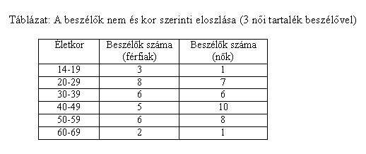

Slide 63
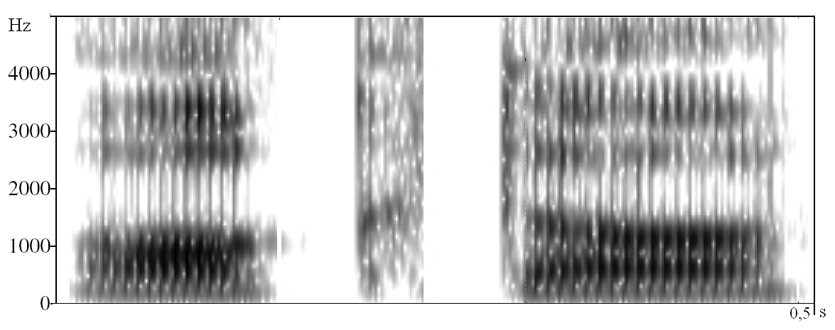
Feladat:
  Húzza be a beszédhangok határait!

Slide 64
  Húzza be a beszédhangok határait!
  Alapvető keresési elv: gerjesztés típusa megváltozik, hirtelen hangátmenet
    Változásokat keresünk a spektrogramon
  A zárhang időben összetett, így az nem két szomszédos átmenet között van
  Átlagos hangidőtartam: 70 ms

Slide 65
  Minden hangra adja meg a gerjesztés típusát (részletesen) és helyét!
  1. hang
    Zönge, nincs zörej: hangszalagok, gége
  2. hang
    Nincs zönge, van zörej: hangképző üreg
  3. hang
    Nincs zönge, van zörej: hangképző üreg
  4. hang
    Zönge, nincs zörej: hangszalagok, gége

Slide 66
  Jellemezze a beszédhangok sajátosságait a tanultak alapján!
  Gerjesztés megállapítása
    Van-e zönge → zöngés gerjesztés
    Zajszerű-e a spektrum → súrlódási zörej gerjeszti a hangot
    Esetleg mindkettő jelen van…
  Rendelkezik-e a hang formánsszerkezettel?
    A formánsok kiemelések a zöngés gerjesztésben → a spektrumon a kiemelt frekvenciák nagyobb amplitúdóval szerepelnek
      Rendszerint csak a formánsok és a zönge látszik, mivel ezek arányaiban sokkal nagyobb amplitúdóval rendelkeznek
  Időben egyszerű vagy összetett a hang?
    Összetett: zárhang, zár-rés hang

Slide 67
  1. hang
    Zöngés, formánsszerkezettel rendelkezik, nincs zörej, időben egyszerű
    → magánhangzó
    F1 kb. 600 Hz, F2 kb. 1000 Hz → „a”
  2. hang
    Zöngétlen, nincs formánszerkezet, van zörej, időben összetett
    → zöngétlen zárfelpattanás
  3. hang
    Zöngétlen, nincs formánszerkezet, van zörej, időben összetett
    → zöngétlen zárfelpattanás
  4. hang
    Zöngés, formánsszerkezettel rendelkezik, nincs zörej, időben egyszerű
    → magánhangzó
    F1 kb. 600 Hz, F2 kb. 1100 Hz → „a”
  Lehetséges hangsor: „a”, „k”, „t”, „a”

Slide 68
  1. hang
    Zöngés, formánsszerkezettel rendelkezik, nincs zörej, időben egyszerű
  2. hang
    Zöngétlen, nincs formánszerkezet, van zörej, időben összetett
  3. hang
    Zöngétlen, nincs formánszerkezet, van zörej, időben összetett
  4. hang
    Zöngés, formánsszerkezettel rendelkezik, nincs zörej, időben egyszerű

Slide 69
  Női, férfi, vagy gyermek beszéde van a spektrogrammon?
  Nem eldöntése: átlagos alaphang
    Kb. 100 Hz (80-150 Hz): férfi
    Kb. 200 Hz (150-250 Hz): nő
    Kb. 400 Hz (250-500 Hz): gyerek
  Az ábrán kb. 110 Hz az alaphangon mért átlagos alapfrekvencia
    Férfi

Slide 70
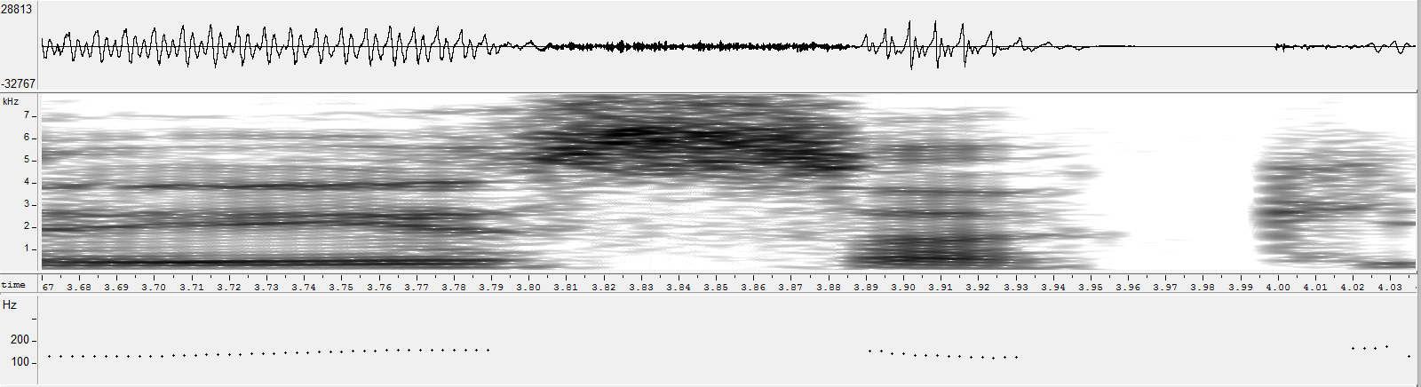
Feladat
Ráilleszthető-e az ábrán látott hullámforma (és spektrogram) a következő elhangzott beszéd valamely részére: „az északi szél”? Ha igen, akkor mely részérére, ha nem, akkor miért nem?
Férfi vagy nő a hullámformához tartozó beszélő?

Slide 71
Milyen hangok láthatóak az ábrán?
1. hang
  Zöngés, formánsszerkezettel rendelkezik, egyszerű
  Valószínűleg magánhangzó
2. hang
  Zörejes, zönge nincs, egyszerű
  Valószínűleg réshang
3. hang
  Zöngés, formánsszerkezettel rendelkezik, egyszerű
  Valószínűleg magánhangzó
4. hang
  Zörejes, zönge nincs, időben összetett
  Valószínűleg felpattanó
Keressük meg, milyen hangsorozatra illik rá az elhangzott „az északi szél”-ből!

Slide 72
Feladat: Végezze el az alábbi szövegrészlet fonetikus átírását a SAMPA szimbólumrendszer felhasználásával!
Azt mondta, hogy kipiheni magát. Róla azonban mindjárt megfeledkezett.

Slide 73
Hangtechnikai eszközök

Slide 74
Mikrofonok
Hangtérben terjedő hang mechanikai rezgés elektromos jel.
A mikrofonok feladata, hogy a levegő rezgéseit a membránjukkal felfogják
és a rezgés amplitúdójával arányos kimenő feszültséget hozzanak létre kapcsaikon.
A bemenő mennyiség tehát a membránon fellépő hangnyomás (időfüggvénye),
a kimenő pedig az üres járási (terheletlen) feszültség időfüggvénye.
Az érzékenység (a főtengelyben mérjük)
[mV/μbar] vagy a [mV/Pa].
Az átviteli függvény az érzékenység frekvenciamenete

Slide 75
Mikrofon frekvencia átviteli függvényének mérése
Összehasonlítási (helyettesítési) módszerrel
Etalon mérőmikrofon, a teljes
átviteli frekvenciasávban
azonos érzékenységgel
D/A
A/D
Multisin
generator
FFT
kijelző

Slide 76
Az iránykarakterisztika az átviteli függvény térbeli leírása, eloszlása.
gömb karakterisztika nyolcas karakterisztika cardoid iránykarakterisztika

Slide 77
A mikrofonok többféle felosztási elv szerint csoportosíthatóak:
akusztikai szempontból
működési elv szerint
felépítés szerint
irányérzékenység szerint
kimeneti impedancia szerint

Slide 78
Akusztikai szempontból:
Nyomásmikrofonok - nyomásérzékeny.
Membránjuk zárt akusztikai üreg előtt rezeg és csak az egyik oldalról (elölről) éri hangnyomás.
Sebességmikrofonok - sebességérzékeny. Membránjukra mindkét oldalról hat hangnyomás.
membrán tehát a 2 oldalán keletkező hangnyomás-különbség hatására mozog.

Slide 79
Működési elv szerint :
1. Változó ellenállású:
szénmikrofonok
2. Elektrodinamikus:
mozgótekercses mikrofonok
szalagmikrofonok
3. Elektromágneses:
állótekercses mikrofon
4. Elektrosztatikus:
kondenzátor-mikrofon
elektretmikrofon
5. Piezoelektromos :
kristálymikrofon

Slide 80
Az érzékenységnek két fajtája:
1. nyomás: a membránon mért nyomás
2. szabadtéri: hangnyomás értéke a membrán helyén, de a mikrofon nélkül.
Utóbbinak az az értelme, hogyha nő a frekvencia, csökken a hullámhossz,
a membrán átmérője összemérhetővé válik a hullámhosszal.
Így maga a membrán zavarja a teret, nagyobb lesz rajta a nyomás, ha ott van.
(kompenzálásra van szükség).

Slide 81
Hangnyomásszintmérés (RMS -Root Mean Square)
[N/m2] , [Pa]
A hangnyomás szintértéke:
[dB],
P0 = 0,00002 Pa a hallásküszöb hangnyomás értéke

Slide 82
Analóg hangnyomásszint mérő elvi blokkvázlata
(RMS -Root Mean Square)

Slide 83
Integrálási idő
A mérések módjának kiválasztásakor tehát ki kell választani az időbeli átfogást is.
Három gyakran használatos üzemmód van:
1. Gyors (FAST)
Analóg mutatós műszernél ilyen állásban a mutató átlagolási ideje rövid,a mutató gyorsan
mozog. Az időállandó szabványosított értéke 125 ms.
Digitális műszernél is ez a helyzet, csak nem a mutató fog ugrálni, hanem a számjegyek.
2.Lassú (SLOW)
Csillapított mutatómozgással, nagy időállandójú integrálással (átlagolással),
szabványosított értéke 1 sec.
3. Impulzus (IMPULSE)
Speciális mód, 1 sec-nál rövidebb jelenségek mérésére (PEAK).
Az átlagolás a csúcsérték és/vagy egy 35 ms-os időállandó alapján történik.
A külöböző időablakok lefutása.

Slide 84
Frekvenciafüggő szubjektív érzet közelítése objektív mérőszámmal
lineáris (LIN)
A nemzetközileg szabványosított súlyozó görbék közelítik a hallás érzékenységét,
és aszerint súlyozzák a frekvenciakomponenseket.
dB(A) súlyozás
Kis hangnyomásszinteknél használható.
dB(B) súlyozás
Hasonló célú és lefutású görbe, de
közepes hangnyomásszinteknél használható.
dB(C) súlyozás
Nagy hangnyomásszinteknél használandó,
amikor már a nagyszintű azonos hangosságú
görbéket kell közelíteni.
dB(D) súlyozás
(Előzőek színuszra vonatkoznak,zajokra nem
pontos az eredményük.)
repülőgépmérésekhez.
Hangosságszint mérés (Son) – periférikus hallásmodell alapján

Slide 85
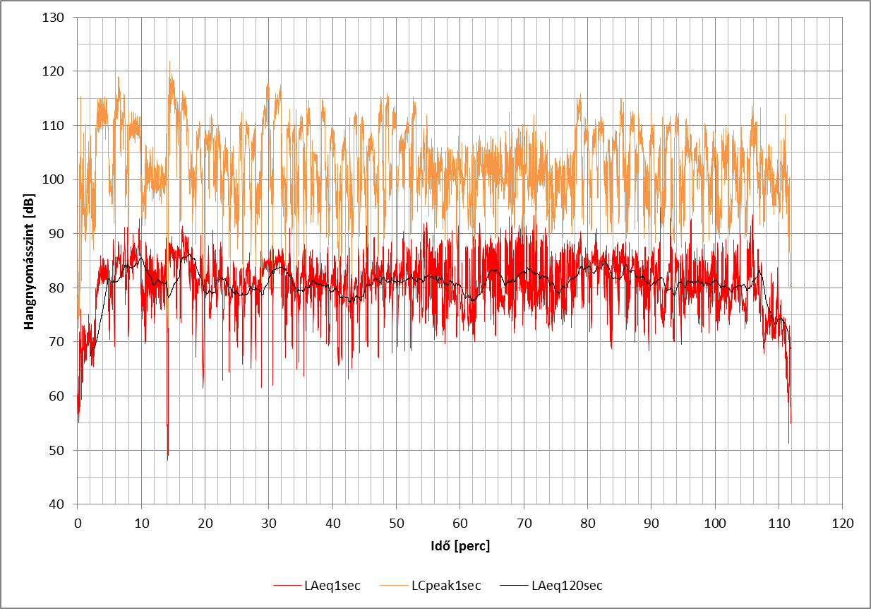
Akusztikai zajszint mérés:
SPORT 11 , „Rock and Magic” gyermek táncverseny
Részletes mérési eredmények:
Mérési pont: Lelátón, (hátul középen)

Slide 86
Hangszoró, fejhallgató (headphone), fülhallgató (insert earphone,
in-ear phone),
elektromos jel mechanikai rezgés hangtérben terjedő hang
Hangszoró:
Lejátszás során az adott helységben lévő hangsugárzók átvitele és a helység teremakusztikája
határozza meg a végső hangélményt.
Ennek része, hogy a csatornák között természetes áthallás legyen (ún. keresztáthallás),
hiszen a bal hangsugárzóból érkező hang eljut a bal fülbe és valamivel később a jobb fülbe is, és viszont.
Fejhallgató: a fejre illeszkedik, a fület többé-kevésbé betakarja.
Fülhallgató: a hallójárat bemenetéhez, a fülkagylóba illesztjük.
megszűnik a keresztáthallás: a bal csatorna csak a bal fület, a jobb csak a jobb fület fogja
gerjeszteni. Továbbá, a fejmozgatásával szerzett információ, mely normál szabadtéri hallásnál
jelen van, elveszik.
A megfelelő hangérzetet jelfeldolgozási algoritmusokkal, mint pld. az emberi fül átviteli
függvényének reprodukciójával oldják meg.

Slide 87
érzékenységének definíciója:
ahol p valamilyen üregben mért hangnyomás, U pedig a gerjesztő feszültség.
Az érzékenységet 1 kHz-en, dB-ben (1mW-ra) szoktuk megadni. Minél nagyobb az eszköz érzékenysége, annál nagyobb hangerősséget tud produkálni azonos bementő feszültség mellett. Az érzékenység frekvenciamenete az átviteli karakterisztika.
Méréskor a fejhallgatót megfelelő módon le kell zárni.

Slide 88
Hangszórók
Az aktív hangszórók jelerősítő elektronikával vannak egybeépítve.
A dinamikus hangszóró a leggyakrabban használt hangsugárzó.
Állandó légrésű mágneskör található benne,
melyben sugárirányú (kifelé mutató) erőtér alakul
ki.
A lengő tekercs ebben tengelyirányú mozgást
végez, így a hozzá kapcsolt membrán is.
A membrán általában papír, műanyag anyagú.
Az állandó mágnest alul és felül lágyvas lemezek
tartják, melyek mágnesesen vezetők.
Ehhez van rögzítve a vaskosár, amelyhez a
membránt rugalmasan rögzítjük: felül a rim,
alul a pille biztosítja a rugalmas elmozdulást.
Ez általában hajlított papír vagy gumi.
A lengőcséve kivezetéseire kerül az elektromos
gerjesztés,
a kivezetések általában a membránra vannak
ragasztva.

Slide 89
Jellemzők:
Hatásfok
η = P_{akusztikai}/P_{elektromos} ≅ 1…2% ahol P a teljesítmény.
Probléma!!!
Frekvencia-átviteli sávszélesség
A frekvencia-átviteli sávszélesség mindig a ±3 dB-es erősítőcsökkenési pontokhoz tartozó határfrekvenciák Hz-ben megadott értéke és az átviteli karakterisztika e sávon belüli ingadozásának a tűréshatára ±dB-ben kifejezve.
Jel-zaj viszony
legnagyobb szinuszos kimeneti teljesítményhez tartozó kimeneti feszültség, és az erősítőben keletkező zajfeszültség dB-ben kifejezett viszonya.
Teljes harmonikus torzítás
Az erősítő bemenetére adott tiszta szinuszos hangfrekvenciás jelből - az erősítőn keresztül haladva -, annak áramköreinek a hatására milyen arányban keletkeznek olyan felharmonikusok, amelyek a bemeneten még nem voltak jelen. A teljes harmonikus torzítás az összes felharmonikusra vonatkozó adat, s értékét %-ban adják meg, az alapharmonikushoz viszonyítva.
Kimeneti teljesítmény
meghatározott torzítási tényező mellett tetszőleges ideig képes szolgáltatni a névleges szinuszos bemeneti vezérlőfeszültség erősítésekor, teljes kivezérlés esetén.
Fázismenet, futási idő
A gyártott hifi erősítőkkel szemben az a követelmény, hogy a közvetített hangfrekvenciás sávban minden frekvencián azonos legyen a fázistolás mértéke (pl. 10...18 000 Hz között 90°).

Slide 90
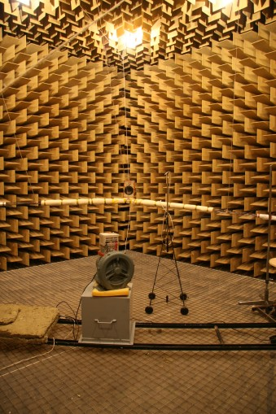
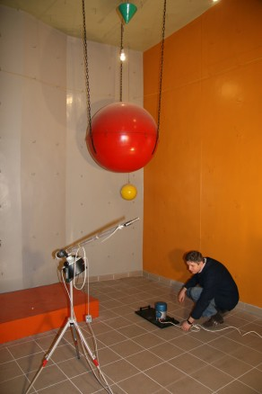
Hangtér befolyása a mérési eredményekre
Kétszeres távolságban a forrástól Egyenletes energiaeloszlás
a nyomás amplitúdó a felére esik a hangnyomásszint közel állandó
ami -6 dB nyomásszint esést jelent
szabad hangtér (süket szoba) diffúz hangtér (zengő szoba)

